Slide 1


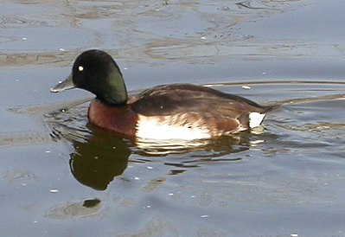
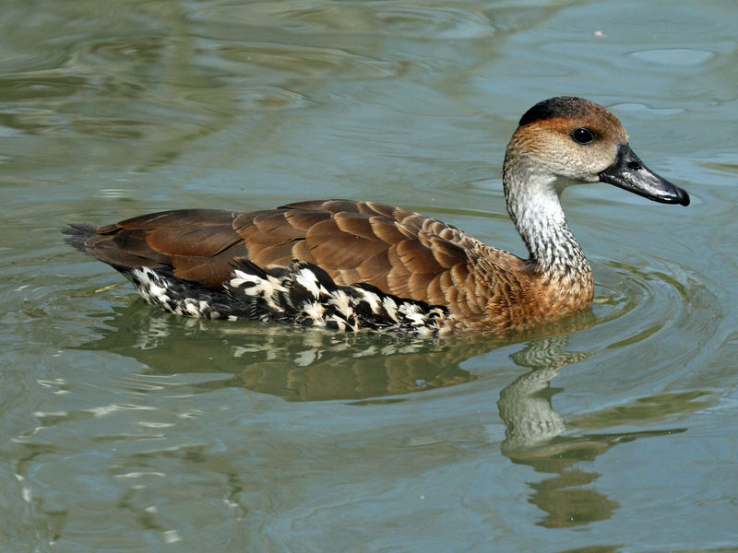
Focusgroep C.A.B.E.S.
Afdeling eenden werking 2025

Slide 2

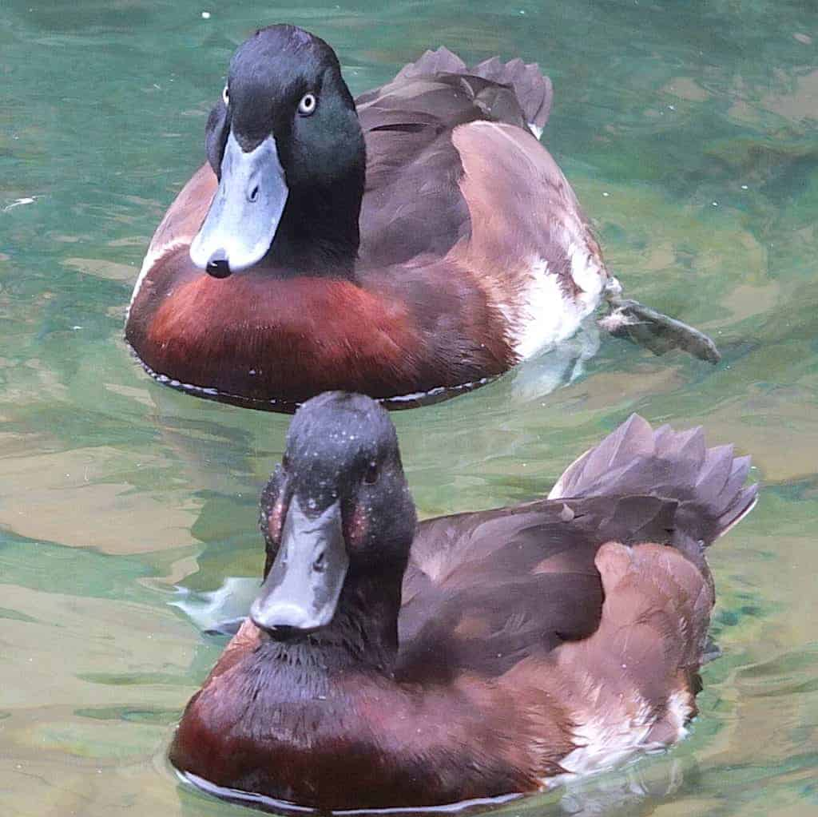
Aythya baeri
Baer’s witoogeend
Er zijn geen vogels meer aangemeld
Aantal gekweekt 7
Blijkbaar geen interesse in deze soort
Nog éénmaal een oproep in 2026
Notes:
1 maal oproep doen via tijdschrift

Slide 3
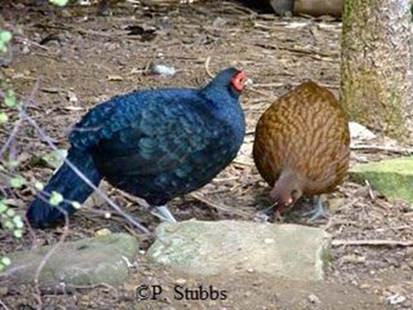
Focusgroep C.A.B.E.S.
Afdeling fazanten
Salvadori’s
contact opgenomen met Franse kwekers
Voor inventarisatie 2026

